Slide 1
《数字图像处理》 编程作业
1、编程语言：C/C++
2、演示图片自行准备，演示结果要有直观的表现力
3、除了编程语言自带的头文件与标准库以外，不允许使用任何第三方的头文件与库文件
4、所有结果都以图像文件的方式进行展示。

Slide 2
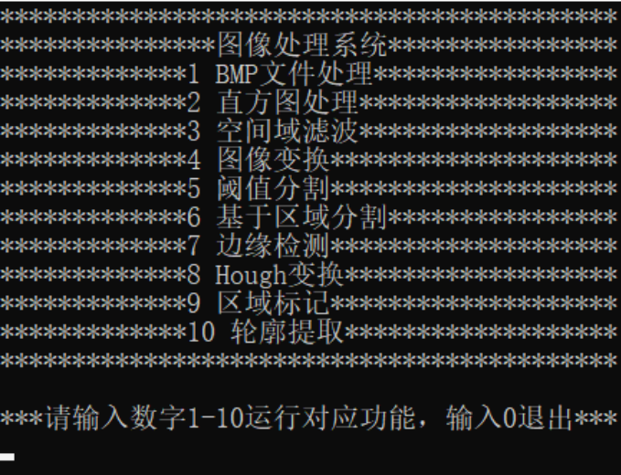
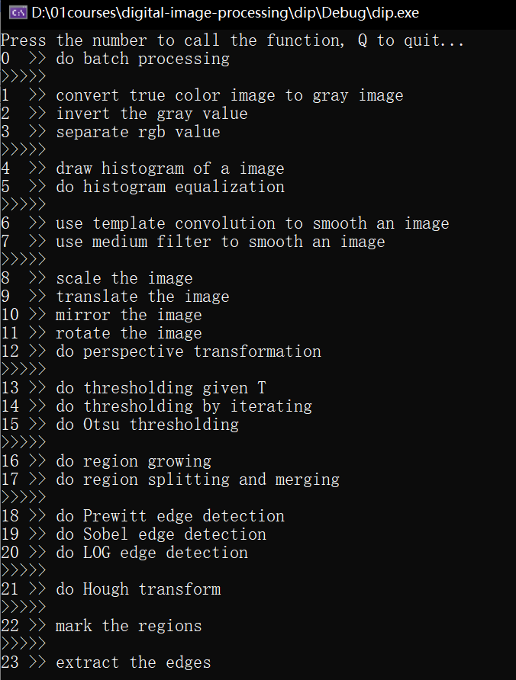
交互界面示例

Slide 3
1、BMP文件处理
（1）将24位彩色图像转换为8位灰度图
（2）对8位灰度图进行反色
（3）将24位彩色图像按R,G,B三个分量进行分离，产生3幅新的8位灰度图像
Notes:
解析图片，数据转换

Slide 4
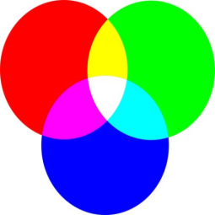





参考结果示例
灰度化
反色
通道分离
B
G
R

Slide 5
2、直方图处理
（1）直方图统计
（2）直方图均衡化

Slide 6
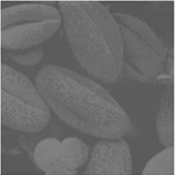
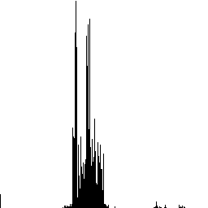
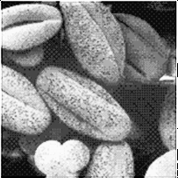
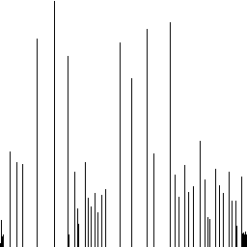
参考结果示例
直方图统计
直方图均衡化处理
直方图统计

Slide 7
3、空间域滤波
（1）平均处理（基于模板卷积运算）
（2）中值滤波
说明：要对边界点的处理进行说明

Slide 8
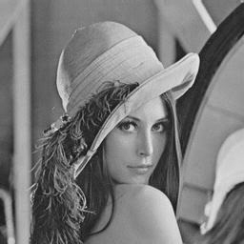

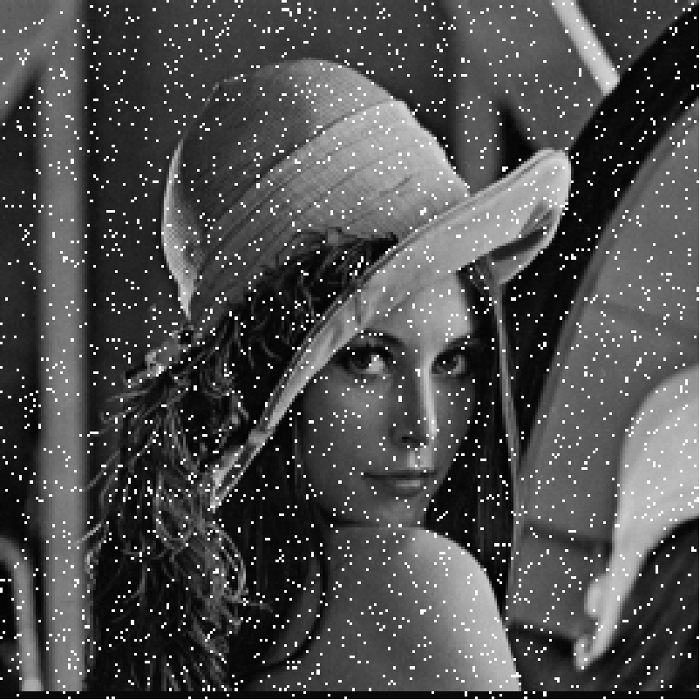
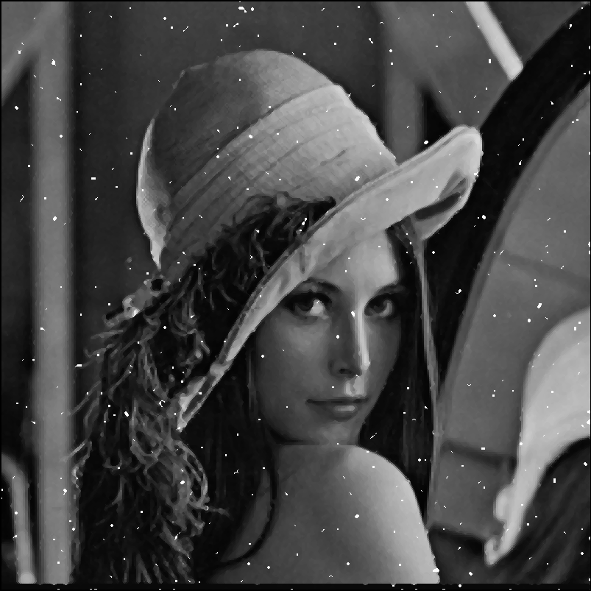
参考结果示例
平均滤波
中值滤波

Slide 9
4、图像变换
（1）图像缩放
（2）图像平移
（3）图像镜像
（4）图像旋转
（5）透视变换（选做）

Slide 10


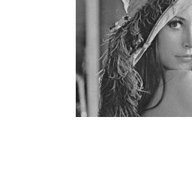
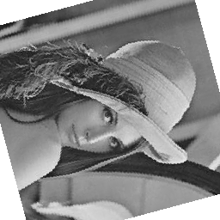
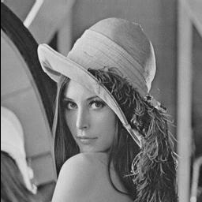
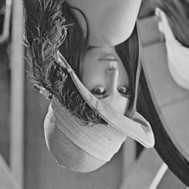
参考结果示例

Slide 11
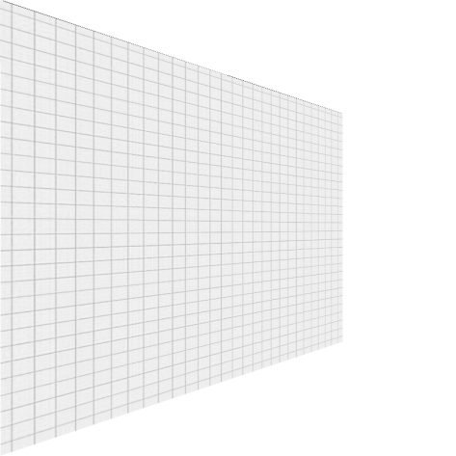

参考结果示例
透视变形矫正

Slide 12
5、阈值分割
（1）给定阈值T
（2）迭代阈值法
（3）Otsu
说明：（a）在直方图上标记出计算出的阈值并进行展示；（b）生成二值化后的图像进行展示

Slide 13

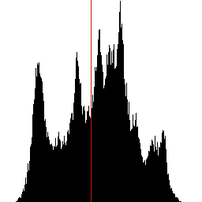
参考结果示例

Slide 14
6基于区域的分割
（1）基于种子点进行区域增长
对图像进行自下而上合并操作。
（2）区域分裂
对图像进行自上而下的分割操作。
（3）过分割区域合并（选做）
对（2）的结果进行自下而上的合并操作。

Slide 15
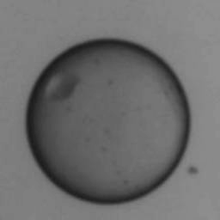
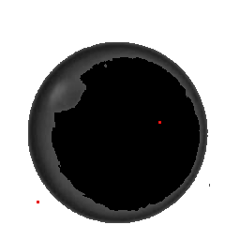
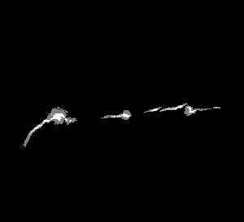
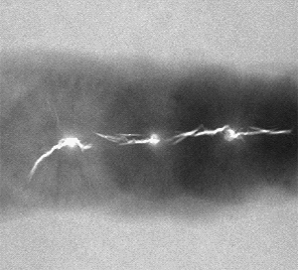
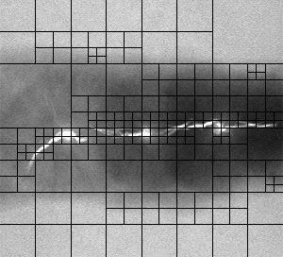
参考结果示例
2个种子点
增长为黑和白两个区域
增长
分裂
白色区域为种子点，灰色区域为增长区域

Slide 16
7、边缘检测
（1）Prewitt
（2）Sobel
（3）LOG

Slide 17

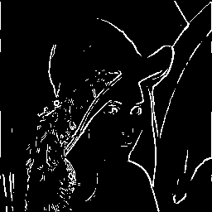

参考结果示例
不同输出阈值会导致结果稍有差异
Prewitt
Sobel
LOG

Slide 18
8、Hough变换
直线检测
说明：针对二值灰度图

Slide 19
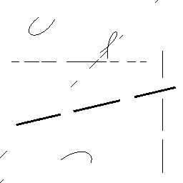
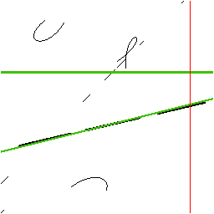

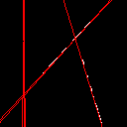
参考结果示例

Slide 20
9、区域标记
将每个连通区域用一个不同的颜色进行表示，以便于展示结果。
说明：原图为二值灰度图

Slide 21
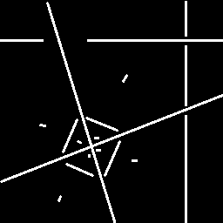



参考结果示例

Slide 22
10、轮廓提取
（1）基于边界点的定义提取轮廓。将所有轮廓区域用一种显著颜色进行表示，以便于展示结果。
（2）基于边界跟踪提取轮廓，将每个轮廓区域用不同的颜色进行表示，以便于展示结果。（选做）
说明：原图为二值灰度图

Slide 23

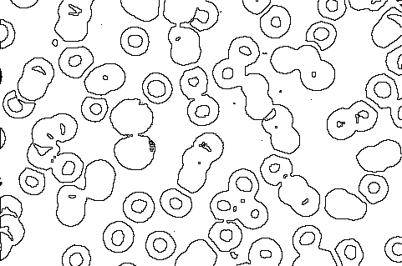
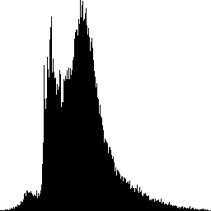
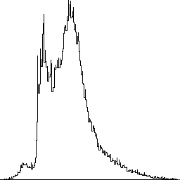
参考结果示例

Slide 24
11、软件系统
1、将前面实现的所有内容封装成模块，设计接口函数，对输入输出及参数进行说明。
2、设计完整的命令和参数的显示界面，要求清晰直观，使用控制台界面。
3、提交详细设计文档，每个模块的功能、基本原理、接口定义。
4、提供针对各个功能的测试图像，并用恰当的文件名标记清晰。
5、程序演示不允许修改源代码。
6、设计批处理程序，将所有功能批量完成，参数可设置为默认参数。
7、源代码结构合理、清晰，必要的代码注释。
8、代码说明文件，对程序文件组成及功能进行简要说明

Slide 25
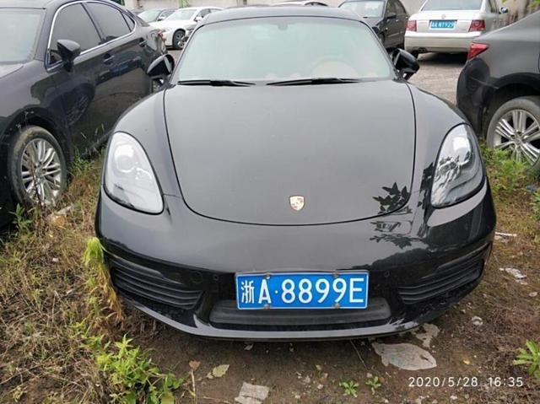

12、车牌文字提取（选做）
综合练习
将测试图片中的车牌文字图像提取出来

